Slide 1
SHMU-2 VUSHTRRI
Punim: Seminarik
Lenda:Informatik
Tema:Kompjuteri
Punuar nga :Ermira Shkreli
dhe Adelina Jashari
Arsimtar:Muhamer Ujkani

Slide 2
Kompjuteri…………4 Llojet e kompjuterit….......5 Q’Eshte interneti dhe si shfrytezohet?...........6 Pasojat e internetit…………7 Virusi I kompjuterit…………. 8
Antivirusi I kompjuterit………………9
Si ti qllodhim syte gjat punes me kompjuter………10

Slide 3
Qellimi i perzgjedhjes se kesaj teme ne kete punim seminarik eshte informimi I juaj ne lidhje me kompjuterin ,llojet , perdorimin ,dobite, pasojat,virusin,antivirusin dhe qlodhjen e syve gjate punes me kompjuter.

Slide 4
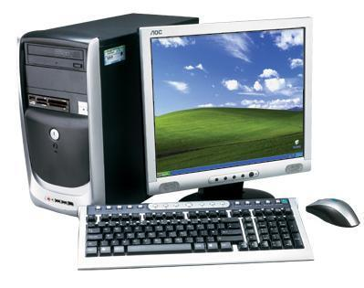
Kompjuteri
Kompjuteri (lat. computere = mbledh, njehsoj) është një pajisje elektronike që ruan dhe përpunon të dhënat sipas një liste udhëzuese. Kompjuter quajmë një mekanizëm të automatizuar i cili transformon një njësi impulsive (quajturinformacione, të dhëna në hyrje) në një tjetër ose krijon një njësi të re (quajtur e dhënë, informacion në dalje).
Funksionaliteti i kompjuterit është rezultat i një kombinimi të mirfilltë efektiv në mes të elementit softuerik dhe harduerik.

Slide 5
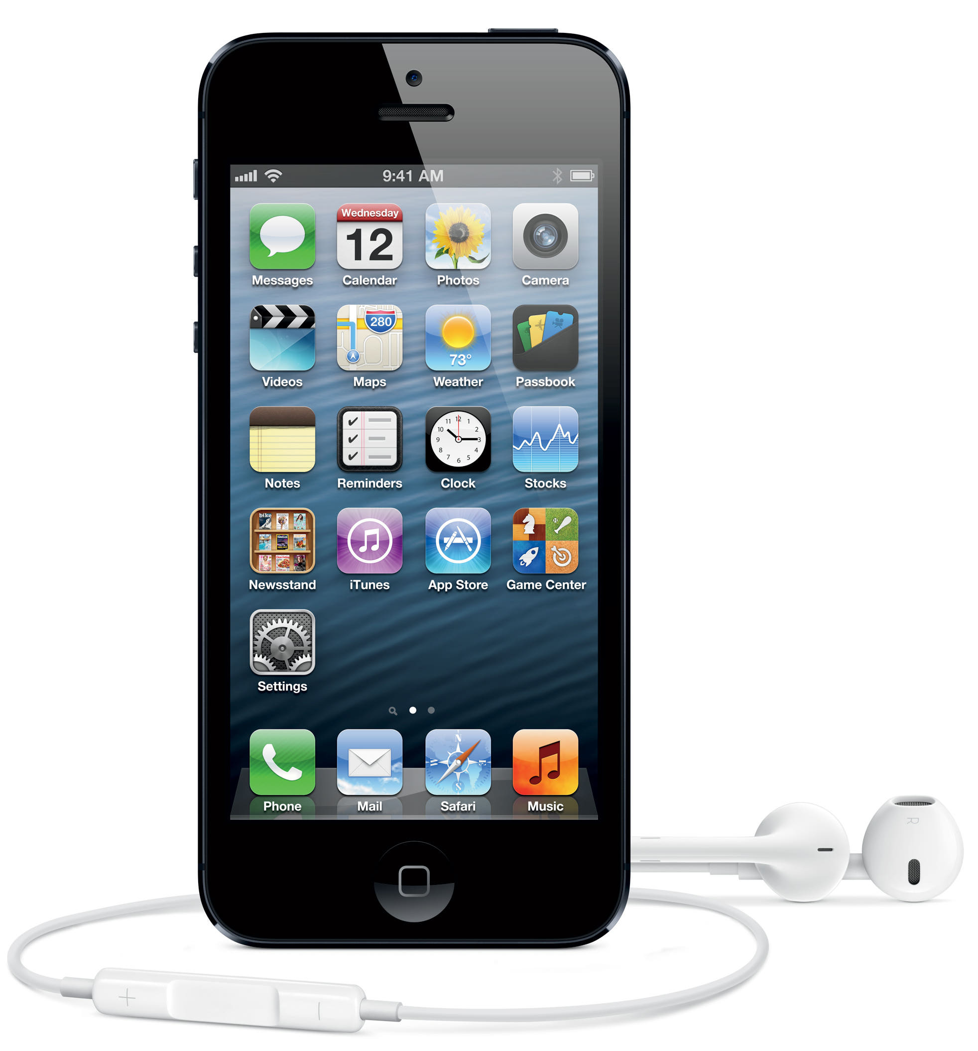
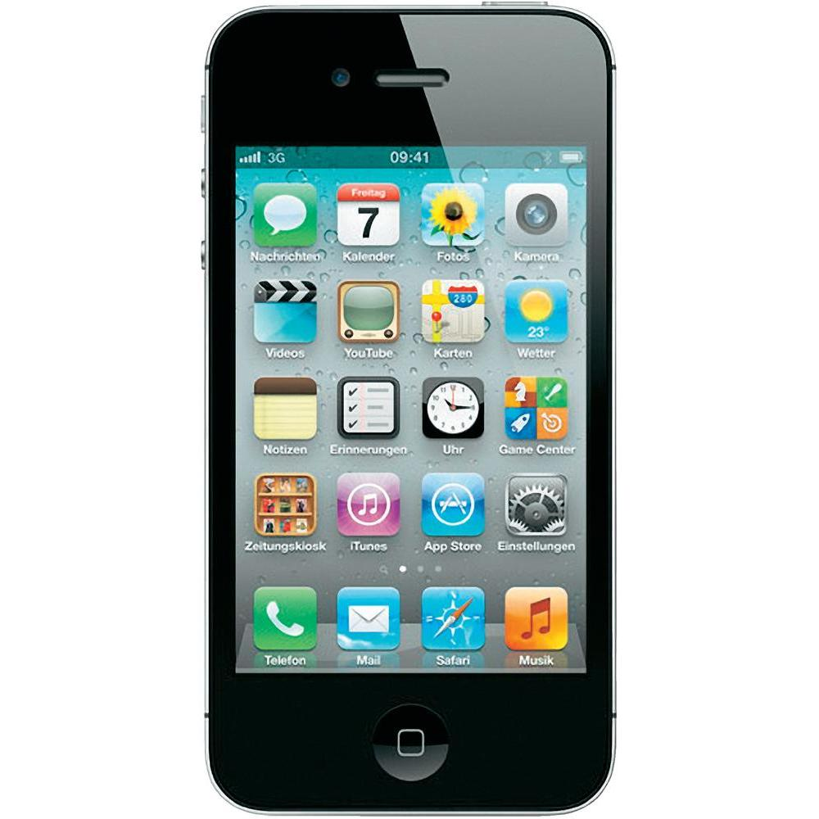
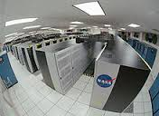
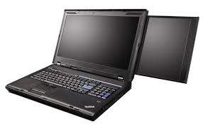
Llojet e Kompjutereve
Kompjuterët hasen në madhësi dhe fuqi të mëdha,duke filluar nga superkompjuterët që i përdor ushtria ose NASA,pastaj kompjuterët personal të cilët na rrethojnë vazhdimisht,e deri te kompjuterët e dorës që janë sa madhësia e një çokollate.

Slide 6
Ç'është Interneti dhe si mund të shfrytëzohet?
Interneti eshte definicion i një rrjeti global qe perbhet nga shume rrjeta te lidhura ne mes vete.Qeshtja unike e Internetit eshte se mund te keni qasje ne aq shume informata nepermjet tij.Sipas nevojes ju mund te kerkoni dhe te gjeni lloj-lloj informatash per tema te ndryshme,t'i ruani ato ose edhe t'i shtypni.Sherbimet kryesore te Internetit janë: WWW,FTP,E-mail,Chat,E-Commerce.

Slide 7
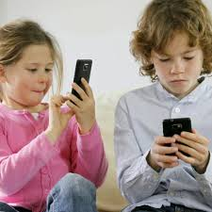
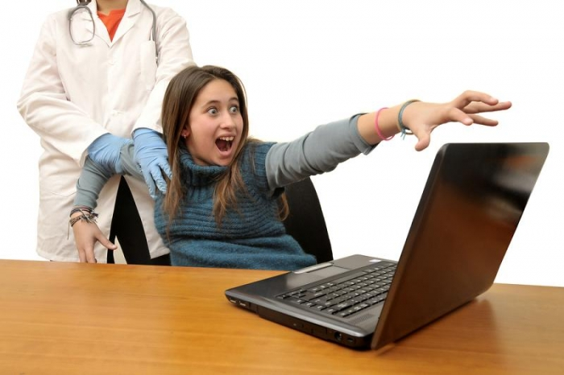
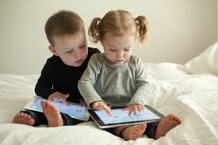
Pasojat e internetit
interneti ka edhe të këqijat e tij, ndër to janë: njohja me shoqërinë e keqe,humbja e kohës etj.. Përfitimi dhe dobitë e familjes nga interneti dhe përdorimi i tij janë të pamohueshme, por në rast shpërdorimi, ai mund të jetë i rrezikshëm dhe me pasoja të mëdha për të. Shumë të rinjë arrijnë të braktisin shkollën vetëm për t'u bërë pjesë e lojrave elektronike dhe internetit,fëmijët janë tashmë të varur prej tij. Në mbarë botën,prindërit kanë filluar të shqetësohen nga ideja që fëmijët e tyre po rriten të konsumuar nga interneti.

Slide 8
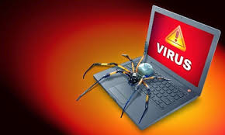
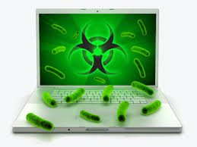
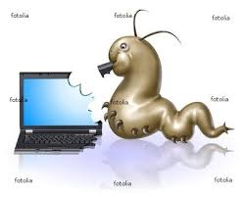
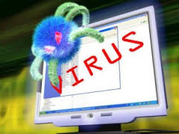
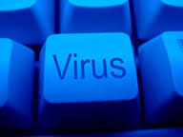
Virusi I kompjuterit
Virusi i kompjuterit është program kompjuteri i cili shkruhet nga “njerëzit e dobët” të cilët “kopjojn veten” dhe infektojnë një ose shumë kompjutera pa lejen apo dijen e përdoruesit të kompjuterit. Virusi është aktiv atëherë kur ai futet në memorien e kompjuterit dhe krijon kopje të vetvetës ose sistemit të fajllave në diskun e kompjuterit. Disa viruse janë programuar posaqerishtë për të dëmtuar të dhënat në kompjuterin tuaj duke krijuar defekte në programe, fshirjen e fajllave ose edhe fshirjen e tërë hard diskut. Shumë viruse sillen në atë formë duke shfaqur një mesazh në ekran ose duke bërë komente në formë të zërave “verbal”.

Slide 9
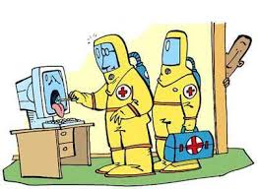
Antiviruset e kompjuterit
Antivirusët kanë një listë të madhe të viruseve të njohur dhe monitorojnë kompjuterin gjatë gjithë kohës për të zbuluar nëse ndonjë prej tyre është futur në kompjuter.Kriminelët e kompjuterave ndërtojnë viruse të rinj çdo ditë, prandaj edhe lista eviruseve duhet evidentuar shpesh. Kompania që ka prodhuar antivirusin studion viruset e rinj dhe publikon gjera që mundësojn ëzbulimin, mbrojtjen dhe luftimin kundër viruseve.

Slide 10
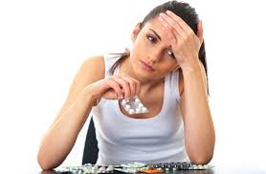
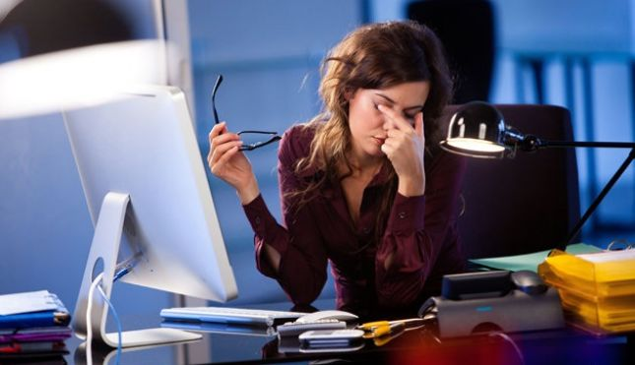
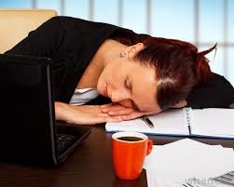
Si ti qlodhim syte gjat punes me kompjuter?
Puna e gjatë para kompjuterit është dhe shkaku kryesor i lodhjes së syve.
Siptomat kryesore të lodhjes janë skuqje, djegie dhe tharje të syve, por këto simptoma mund të zbuten dhe të parandalohen. Preferohet që gjatë punës me kompjuter, çdo 30 minuta të ngriteni dhe të shikoni në largësi.Rrahja e qerpikëve gjatë punës me kompjuter, njerëzit rrahin qerpikët tri herë më rrallë sesa rëndom. Ndriçimi në mënyrë që sytë të mos na lodhen shpejt gjatë punës me kompjuter, duhet ta kemi një ndriçim adekuat. Nuk duhet të përdorni llamba të neonit, e as dritë të tepërt, meqë më pas ajo reflektohet në ekran.

Slide 11
Ky punim seminarik ka 12 sllajde dhe secili prej tyre permban nga nje teme ne vete e cila sqarohet dhe ilustrohet me foto te ndryshme.

Slide 12
Literatura
Ky material I ketij seminari eshte marre nga Google,Wikipedia,Yotube.

